Slide 1
แผนปฏิบัติการส่งเสริมคุณธรรมระดับหน่วยงานเทศบาลเมืองตากใบ ปีงบประมาณ พ.ศ.2564

Slide 2
เป้าประสงค์
1.เพื่อส่งเสริมและสร้างความตระหนักให้การปฏิบัติหน้าที่ของบุคลากรเทศบาล เมืองตากใบ ให้เป็นไปตามมาตรฐาน ของคุณธรรม จริยธรรม และข้อบังคับจรรยาบรรณข้าราชการ
2.เพื่อส่งเสริมให้บุคลากรเทศบาลเมืองตากใบ สามารถขับเคลื่อนแผนแม่บทส่งเสริมคุณธรรมเทศบาลเมืองตากใบ ไดอย่างมีประสิทธิภาพและสัมฤทธิ์ผล ตามเป้าหมาย
๓.เพื่อสร้างความรูความเข้าใจ ให้บุคลากรเทศบาลเมืองตากใบ ไดพัฒนาตนเอง จนสามารถเป็นแบบอย่างที่ดี ในการพัฒนาตนเอง ทางด้านพอเพียง วินัย สุจริต จิตอาสา
4. เพื่อสร้างจิตสำนึกในการคำนึงถึงประโยชนเพื่อส่วนรวม เป็นสำคัญ

Slide 3
การพัฒนาบุคลากร
ตามแผนปฏิบัติการส่งเสริมคุณธรรม เทศบาลเมืองตากใบ
สรุปผลได้ดังนี้

Slide 4
ด้านพอเพียง
มาตรการประหยัดการใช้พลังงาน
กิจกรรมเผยแพร่ข้อมูลข่าวสาร/ความรู้เกี่ยวกับการดำเนินชีวิตและการพัฒนาตนเอง ตามหลักปรัชญาเศรษฐกิจพอเพียง รวมถึง หลักคุณธรรม จริยธรรม ธรรมาภิบาล

Slide 5
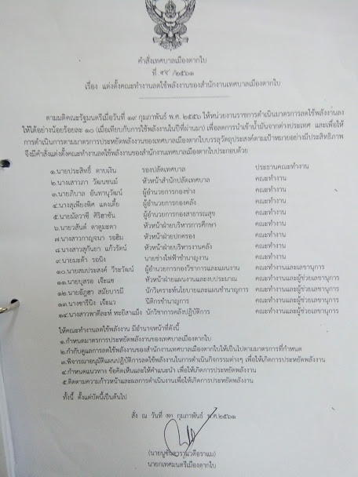
มาตรการประหยัดการใช้พลังงาน

Slide 6
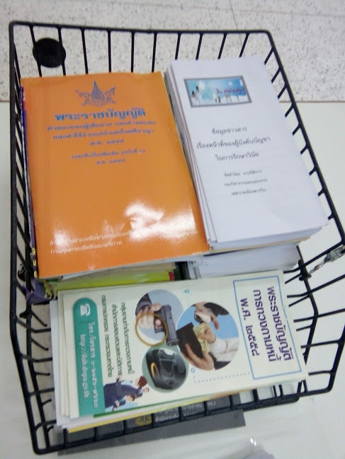
กิจกรรมเผยแพร่ข้อมูลข่าวสาร/ความรู้เกี่ยวกับการดำเนินชีวิต และการพัฒนาตนเองตามหลักปรัชญาเศรษฐกิจพอเพียง

Slide 7
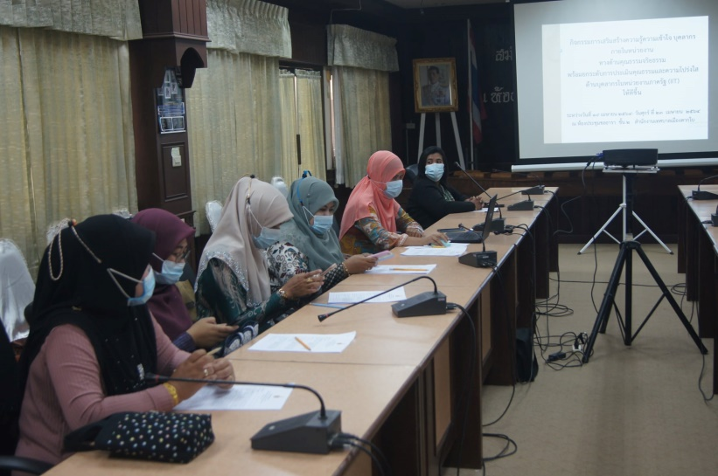
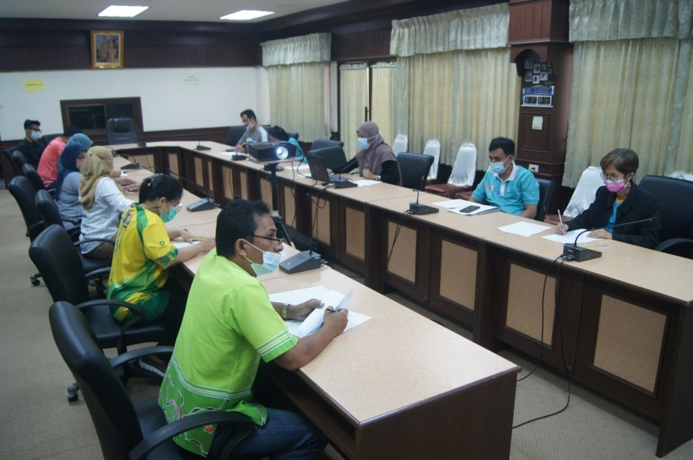
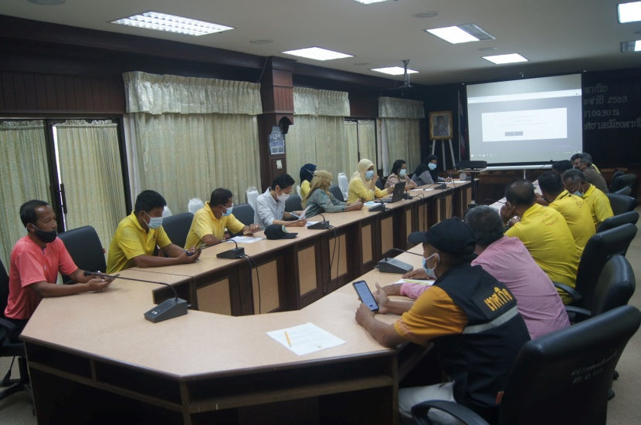
กิจกรรมการเสริมสร้างความรู้ความเข้าใจ บุคลากรภายในหน่วยงานภาครัฐ ทางด้านคุณธรรมจริยธรรม พร้อมยกระดับการประเมินคุณธรรมและความโปร่งใส ด้านบุคลากรในหน่วยงานภาครัฐ (IIT) ให้ดีขึ้น

Slide 8
ด้านวินัย
โครงการพัฒนาศักยภาพบุคลากรภายในองค์กร
การอบรมหลักสูตร การปลูกฝังวัฒนธรรมองค์กรในการรักษาวินัย
และการดำเนินงานตามหลักธรรมาภิบาล

Slide 9
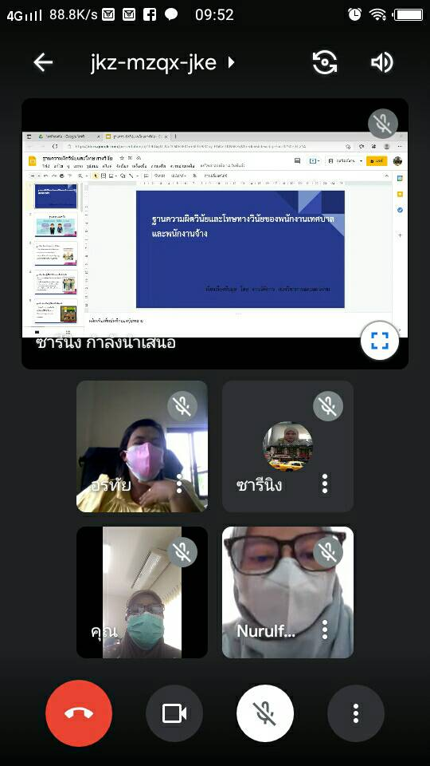
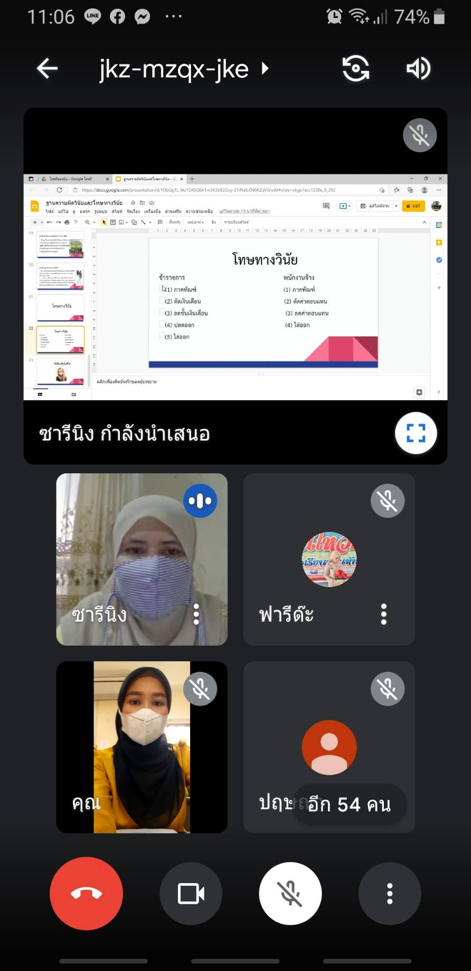
โครงการพัฒนาศักยภาพบุคลากรภายในองค์กร

Slide 10
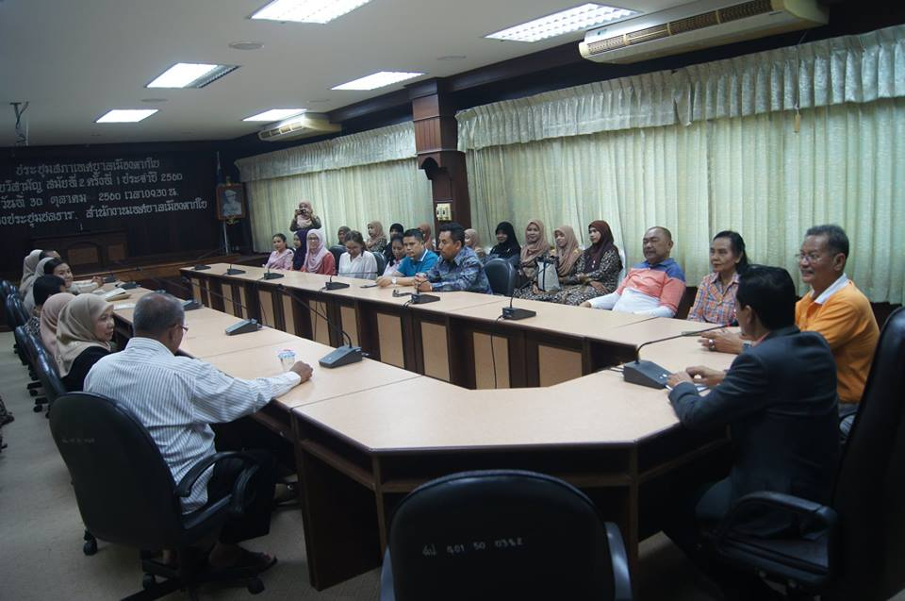
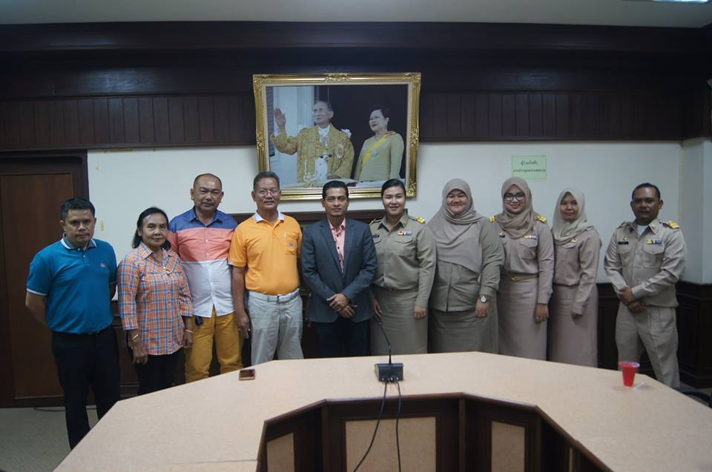
การอบรมหลักสูตร การปลูกฝังวัฒนธรรมองค์กรในการรักษาวินัย
และการดำเนินงานตามหลักธรรมาภิบาล

Slide 11
ด้านสุจริต
กิจกรรมเชิดชูเกียรติบุคคลที่มีคุณธรรม จริยธรรมภายในเทศบาลเมืองตากใบ
โครงการจัดทำวารสารประชาสัมพันธ์เทศบาลเมืองตากใบ
กิจกรรมการพัฒนาเว็บไซต์เทศบาลเมืองตากใบ
กิจกรรมการติดป้ายประชาสัมพันธ์กรณีพบเห็นการทุจริต

Slide 12
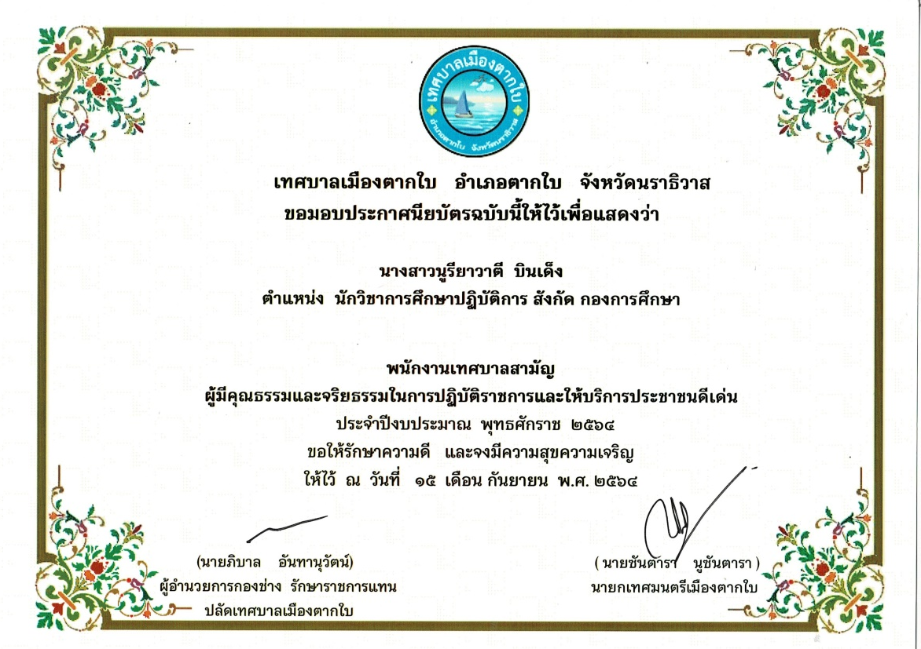
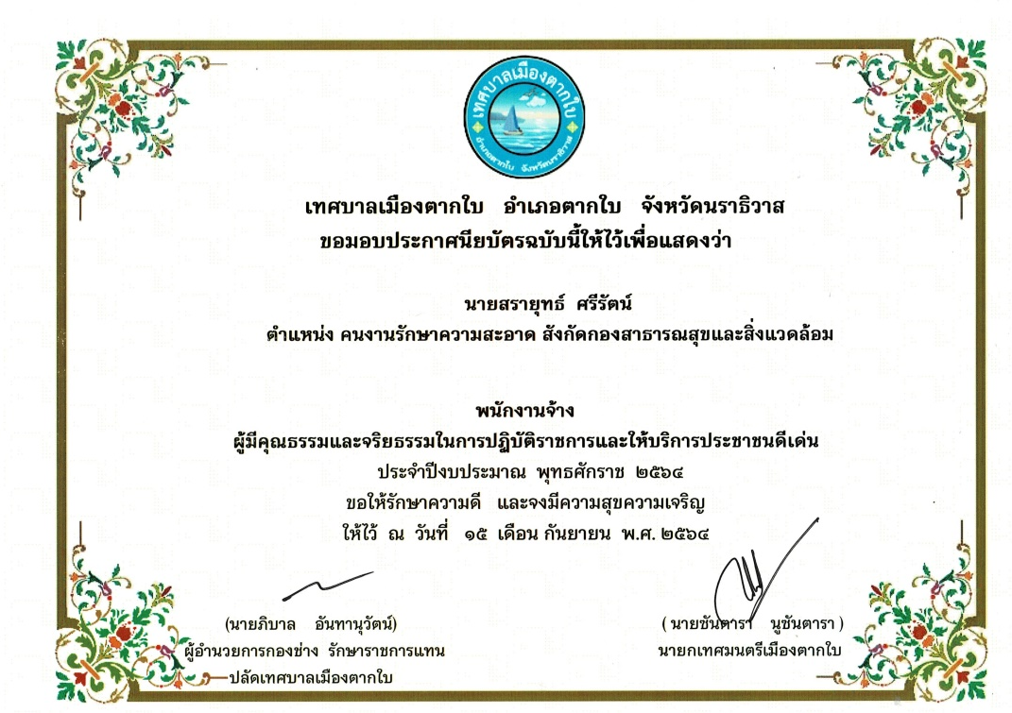
กิจกรรมเชิดชูเกียรติบุคคลที่มีคุณธรรม จริยธรรมภายในเทศบาลเมืองตากใบ

Slide 13

โครงการจัดทำวารสารประชาสัมพันธ์เทศบาลเมืองตากใบ

Slide 14
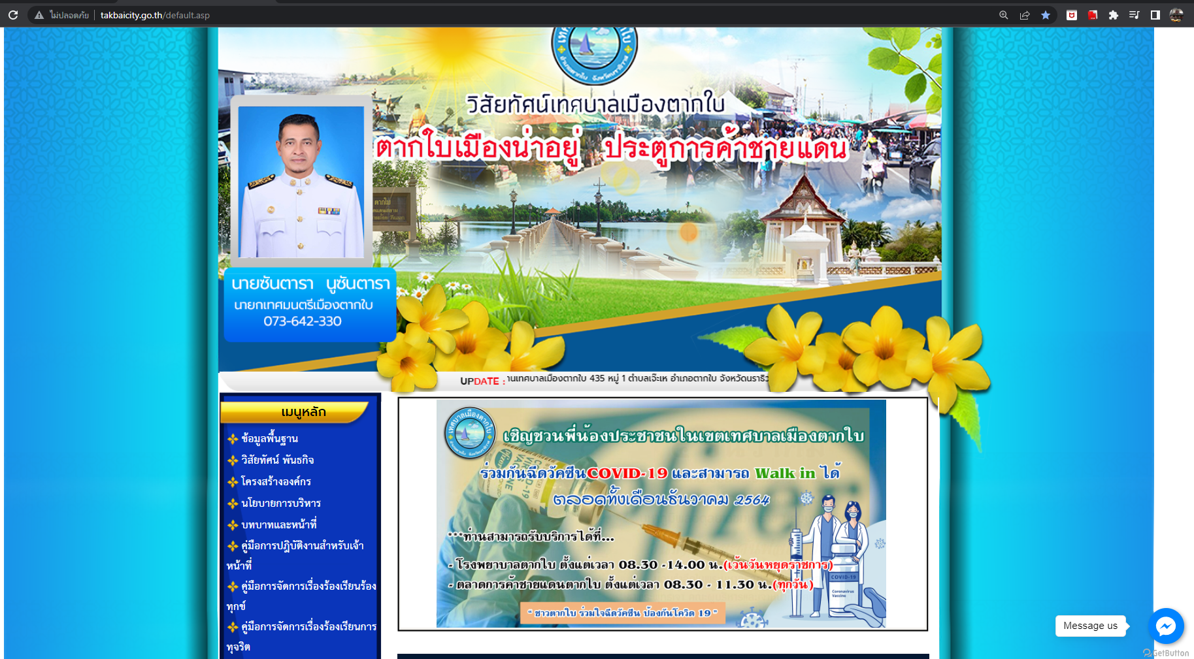
กิจกรรมการพัฒนาเว็บไซต์เทศบาลเมืองตากใบ

Slide 15

กิจกรรมการติดป้ายประชาสัมพันธ์กรณีพบเห็นการทุจริต

Slide 16
ด้านจิตอาสา
กิจกรรมตามโครงการท้องถิ่นไทยใส่ใจความสะอาด คนในชาติ มีความสุข (Big Cleaning Day)

Slide 17
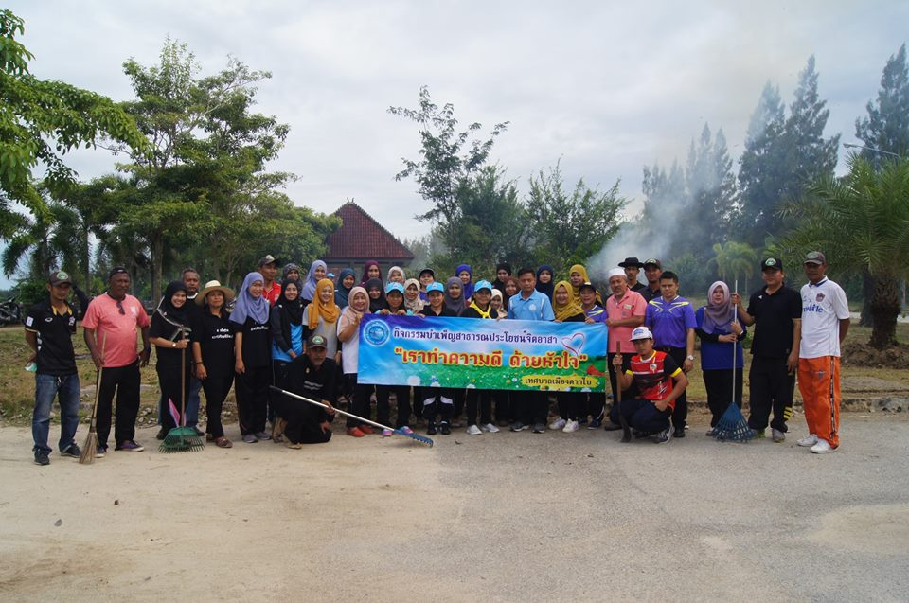
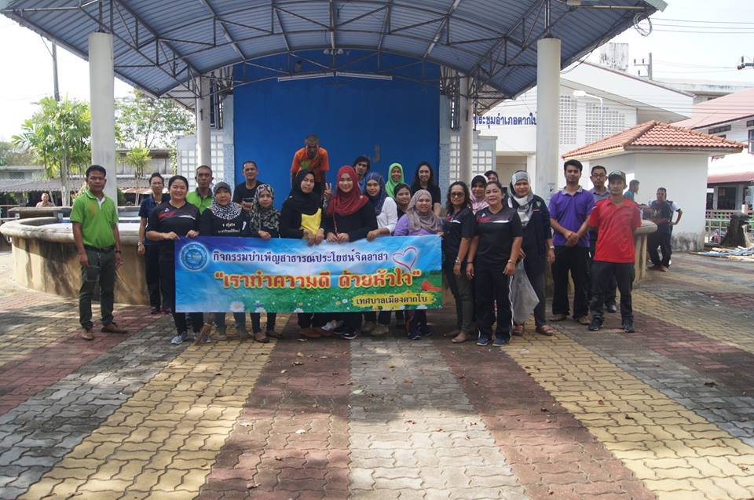
กิจกรรมตามโครงการท้องถิ่นไทยใส่ใจความสะอาด
คนในชาติมีความสุข (Big Cleaning Day)

Slide 18
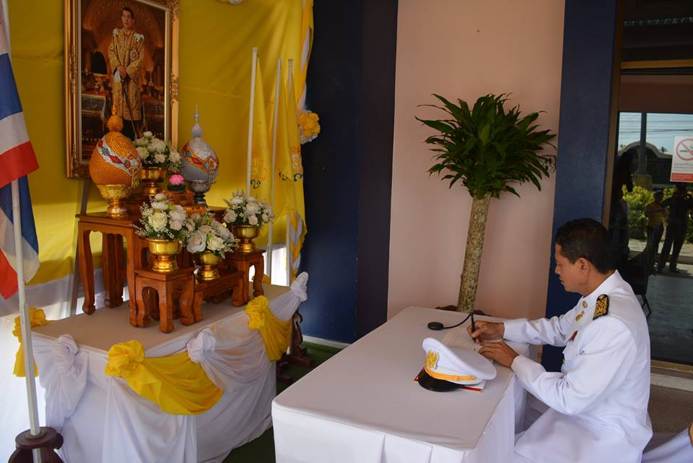
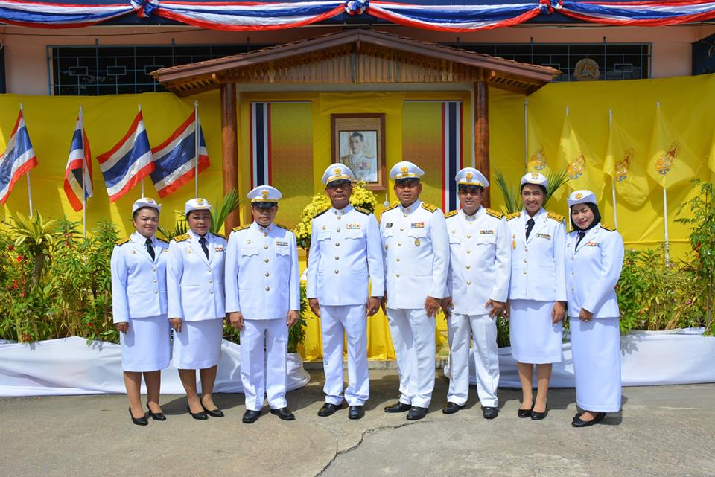
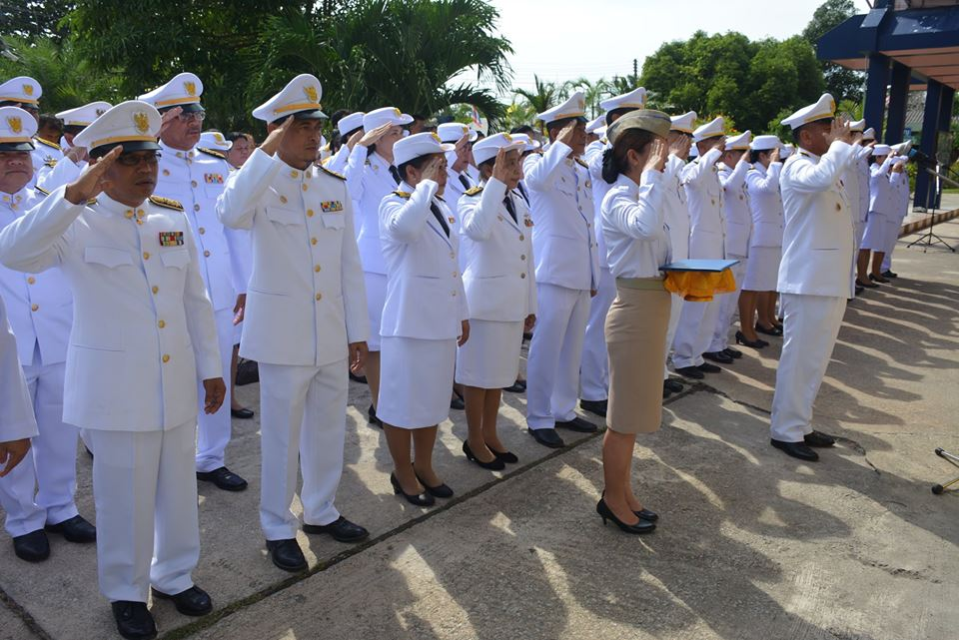
ด้านอื่นๆ
ด้านเทิดทูนสถาบันพระมหากษัตริย์
โครงการจัดงานวันพ่อแห่งชาติ
โครงการจัดงานวันปิยมหาราช
โครงการจัดงานวันแม่แห่งชาติ
โครงการวันเฉลิมพระชนมพรรษาพระบาทสมเด็จพระเจ้าอยู่หัว รัชกาลที่ ๑๐

Slide 19
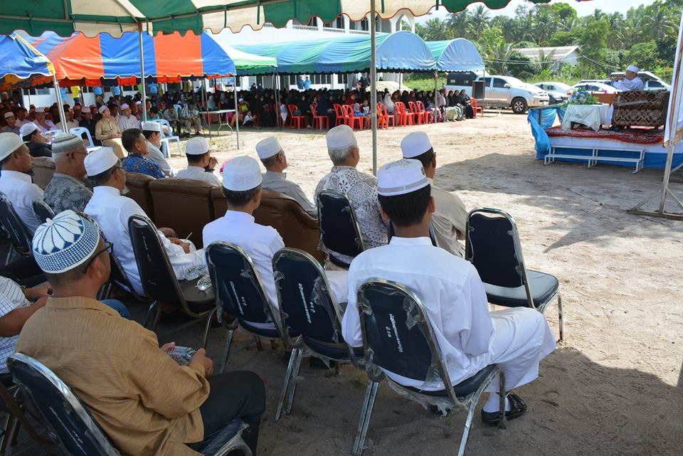
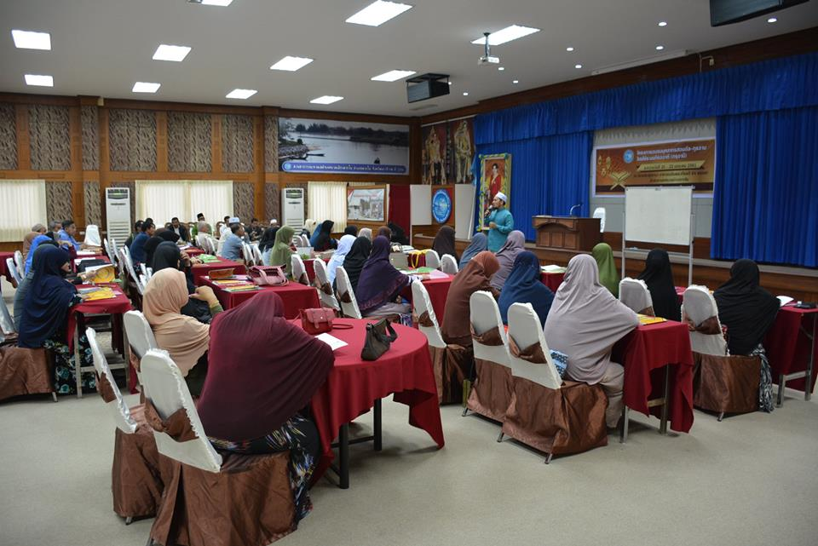
ด้านอื่นๆ
ด้านหลักธรรม ศาสนา
โครงการมุสลิมสัมพันธ์
กิจกรรมเพิ่มความรู้ทางด้านศาสนาและสร้างจิตสำนึกให้บุคลากรมุสลิมเทศบาล เมืองตากใบ

Slide 20
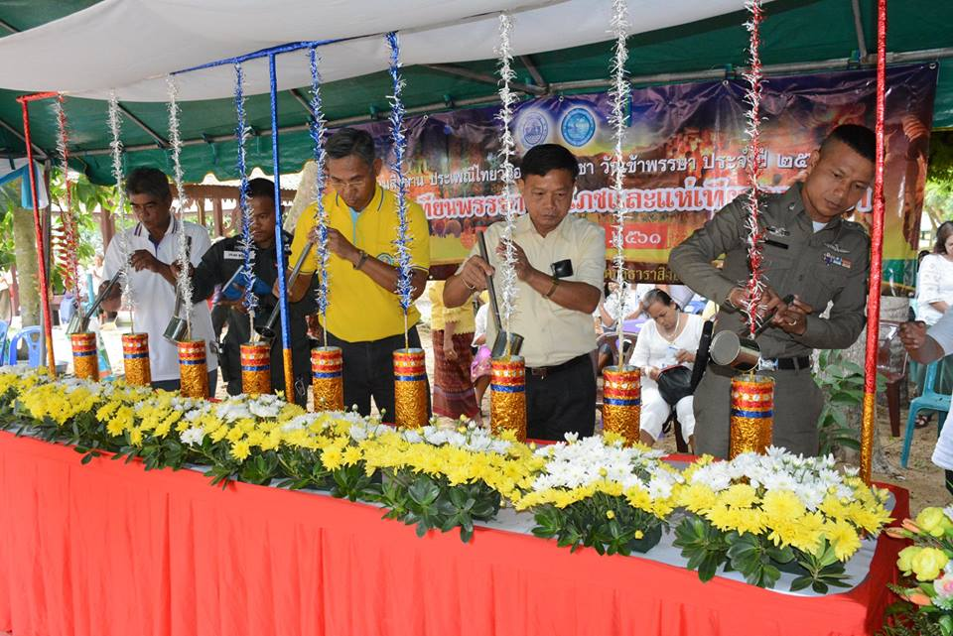
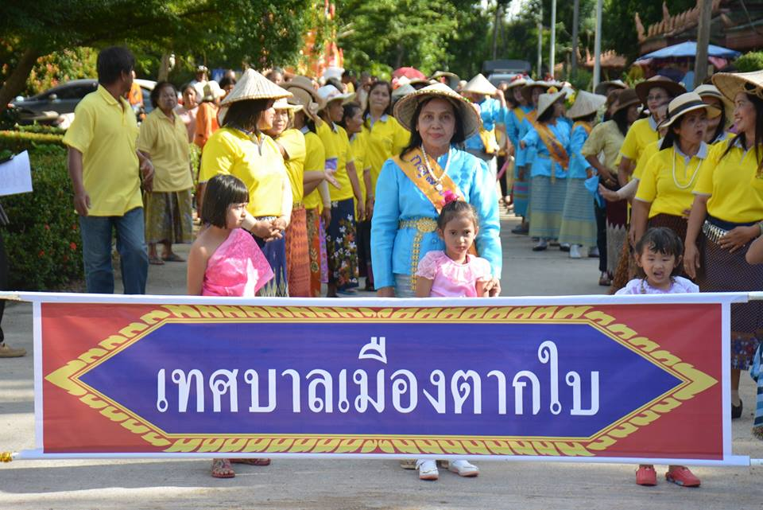
ด้านอื่นๆ
ด้านหลักธรรม ศาสนา
กิจกรรม หล่อเทียนพรรษาเนื่องในวันอาสาฬหบูชา
กิจกรรมลากเรือพระ เนื่องในวันออกพรรษา

